Slide 1
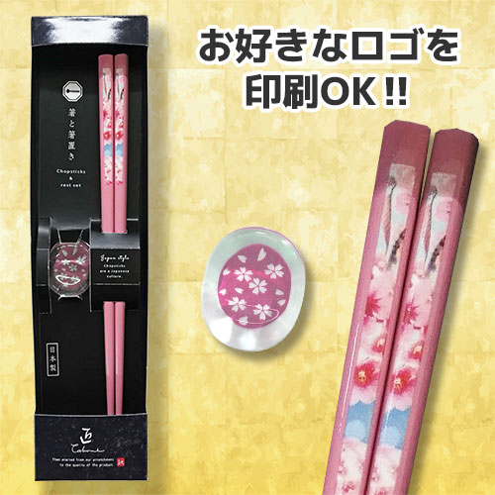
【提案書】
オリジナル箸＆箸置きセット
特徴
シンプルな文字入れから、フルカラーロゴまで、どんな名入れでも精巧に仕上げられる箸と箸置きのセットです。どちらにもオリジナルプリント可能で記念用等におすすめ。
納期
納期スペース
仕様
素材: 箸置き/アクリル製 箸/天然木
サイズ: 箸置き/27.5×34mm 箸/23cm
包装: 専用紙ケース
備考: インクジェット印刷
お見積
お見積りスペース

